Slide 1
Compra Cooperativa
Laboratori Integrat de Software

Slide 2
Requisitos
Requisitos funcionales:
-Dar de alta usuario mediante un formulario estándar
-Iniciar Sesión como usuario mediante usuario y contraseña
-Participar en compra seleccionando el producto y la cantidad que se desea comprar aceptando el precio actual como precio máximo de compra
-Consultar historial de compras donde consultar tanto compras pendientes como pasadas
-El usuario puede cancelar un pedido aunque perderá la parte de “paga y señal” anteriormente cobrada

Slide 3
Requisitos
Requisitos no funcionales:
-Deberán actualizarse automáticamente las bases de datos para mostrar la información actualizada a todos los clientes simultáneos
-Deberán protegerse las bases de datos contra posibles ataques maliciosos
-Se deberán crear copias de seguridad de la información de las bases de datos
-El sistema debe proporcionar mensajes de error que sean informativos y orientados a usuario final.
-La aplicación web debe poseer un diseño “Responsive” a fin de garantizar la adecuada visualización en múltiples computadores personales, dispositivos tableta y teléfonos inteligentes.
-El proceso de desarrollo se gestionará por medio de una determinada herramienta web para gestionar el proceso de desarrollo de software.
-Cada semana deberán producirse reportes en los cuales se muestre el esfuerzo invertido en cada uno de los componentes del nuevo sistema.

Slide 4
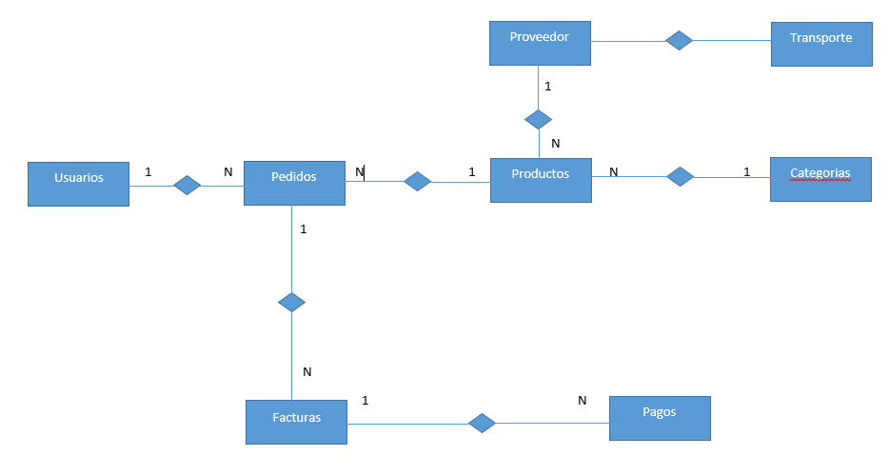
Base de datos

Slide 5
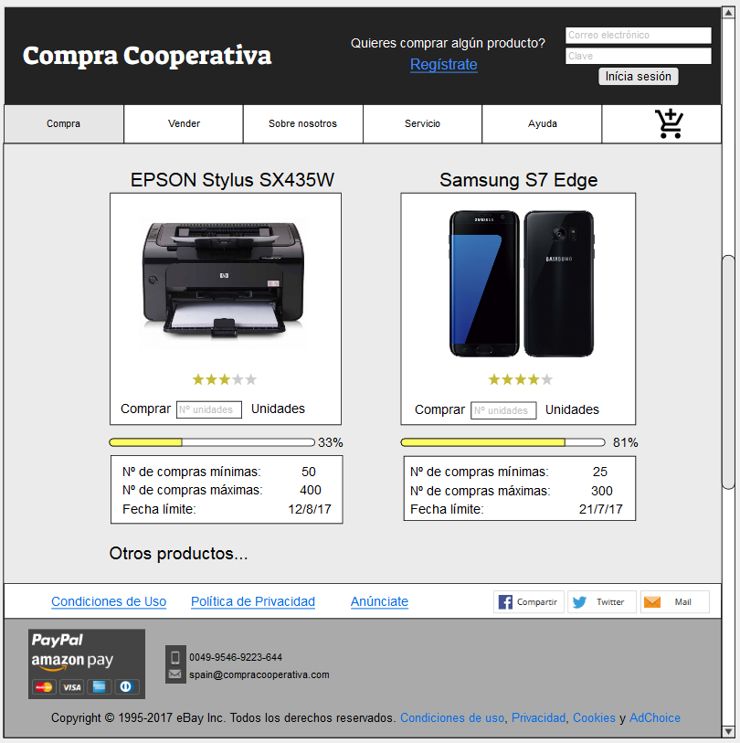
Diseño Web

Slide 6
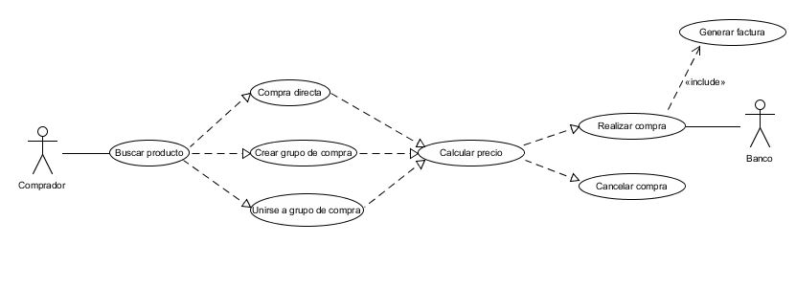
Diagrama de casos de uso

Slide 7
Planificación
Próxima semana:
Solucionar dudas de la base de datos.
Consultar algoritmos.
Comenzar a construir la base de datos y la vista de la Web.
Diseñar una encuesta para empresas.
Primer mes:
Base de datos operativa.
Web alojada en un host.
Estudio de las encuestas realizadas.

Slide 8
Preguntas

